Slide 1
Основные свойства простейших геометрических фигур.
Дударева Светлана Анатольевна, учитель математики МАОУ Лицей «Технический»

Slide 2
Геометрические фигуры.
Гео – метрия (греч.) - ?
Применяется для измерений на местности
Примеры геометрических фигур
Геометрия (евклидова): планиметрия и стереометрия.

Slide 3
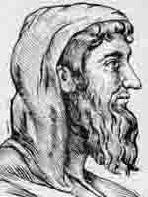
Евклид (Eνκλειδηζ) (365-300 до н.э.) древнегреческий математик , автор первого из дошедших до нас теоретических трактатов по математике «Начала» (13 книг).
Однажды Царь Птолемей I сам захотел одолеть премудрости геометрии, но довольно скоро обнаружил, что изучение математики – слишком тяжелое бремя. Птолемей спросил Евклида: «Нельзя ли постигнуть все тайны науки как-нибудь проще?»
Евклид ответил: «В геометрии нет царского пути!»

Slide 4
Тест.
Быстренько, не задумываясь ,выберите из предложенных пяти фигур ту, которая вам больше понравилась.
Ломаная
Прямоугольник
Круг
Квадрат
Треугольник

Slide 5
Вот что говорят фигуры о нас
 | Соответствует трудолюбие, усердие, потребность доводить начатое дело до конца, упорство. Любит раз и навсегда заведенный порядок.
 | Это временная форма личности, ищет лучшее положение. Поэтому любознателен, пытлив, интересно все происходящее, и смел.
 | Символ лидерства. Способен концентрироваться на главной цели. Энергичен, неудержим, сильная личность.
 | Самая доброжелательная фигура. Способен сопереживать, сочувствовать. Счастлив тогда, когда все ладят друг с другом.
 | Символ творчества. Нравится комбинировать, создавать что-то новое, оригинальное. Самый восторженный и возбудимый.

Slide 6
Основные геометрические фигуры
Точка и прямая
Построение
Обозначение
Взаимное расположение

Slide 7
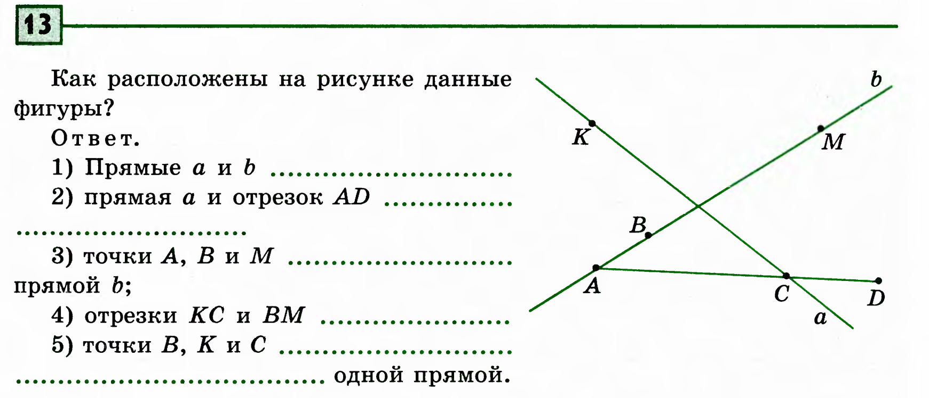

Slide 8
Взаимное расположение
Точка и прямая
Прямые
Точки принадлежат прямой.
Точки не принадлежат прямой.
Какова бы ни была прямая, существуют точки, принадлежащие этой прямой, и не принадлежащие ей.
Не пересекаются (не имеют общих точек).
Пересекаются (имеют общую точку). Одну?
Через любые две точки можно провести прямую, и только одну.

Slide 9
Основные свойства принадлежности точек и прямых
Какова бы ни была прямая, существуют точки, принадлежащие этой прямой, и не принадлежащие ей.
Через любые две точки можно провести прямую, и только одну.
№ 3
Задача.Точка С принадлежит прямой АВ. Различны ли прямые АВ и АС? Объясните ответ.

Slide 10
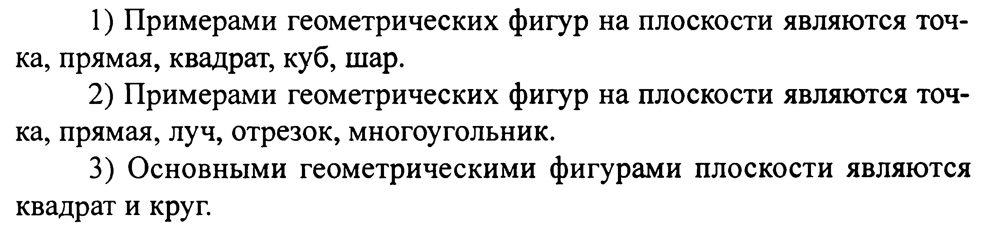
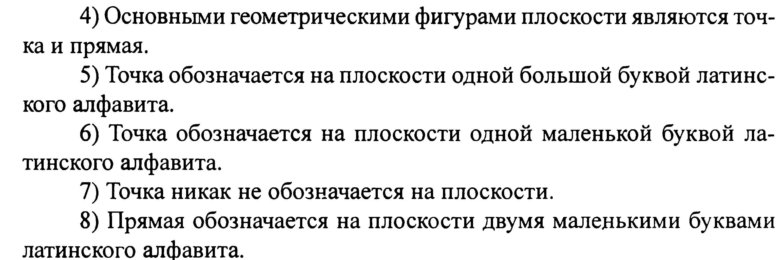
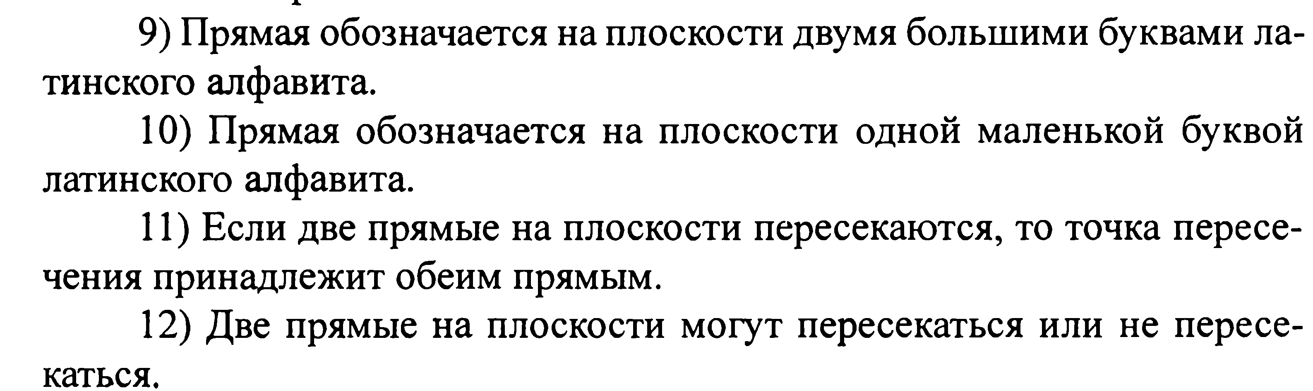
Отметьте правильные утверждения знаком «+», а ошибочные – «-».
+
+
+
+
+
+
+
+
+
+
+
-
-
-
-
-
-
-
-
-
-
-

Slide 11

Домашнее задание
Пункт 1, 2
Вопросы 1-4
ТПО 6, 8, 9, 11
Спасибо за урок!

